Slide 1
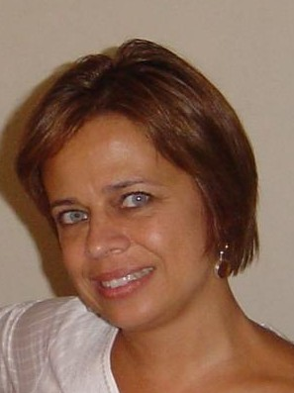
Susana Pimentel Pinto Giannini
Fonoaudióloga - Unifesp, 1978
Especialista em Voz
Mestre em Fonoaudiologia - PUC-SP, 2003
Doutor em Ciências - Faculdade de Saude Pública, USP, 2010
Pós-Doutorado em Fonoaudiologia - PUC-SP, 2011-2012
Fonoaudióloga do Hospital do Servidor Público Municipal da Prefeitura do Município de São Paulo desde 1984
Fonoaudióloga da Derdic – PUC-SP desde 2005, responsável pelo Serviço de Voz e Motricidade Orofacial
Integrante do Laborvox – www.pucsp.br/laborvox

Slide 2
Principais publicações
A campanha da voz em dois grandes jornais brasileiros de grande circulação.
Penteado, Giannini, Costa. Revista Saude e Sociedade, 2002.
Condições de produção vocal de professores da Prefeitura do Município de Säo Paulo.
Ferreira, Giannini, Figueira, Silva, Karmann, Souza. Distúrbios da comunicação, 2003.
Histórias que fazem sentidos: as determinações das alterações vocais do professor.
Giannini, Passos. Revista Distúrbios da comunicação, 2007.
Distúrbio de voz relacionado ao trabalho docente: proposta de um instrumento para avaliação de professores.
Ferreira, Giannini, Latorre, Zenari. Revista Distúrbios da comunicação, 2007.
Influence of Abusive Vocal Habits, Hydration, Mastication and Sleep in the Occurrence of Vocal Symptoms in Teachers.
Ferreira, Latorre, Giannini, Ghirardi, Karmann, Silva, Figueira. Jornal of Voice, 2009.
Voz do professor : uma revisão de 15 anos de contribuição fonoaudiológica.
Dragone, Ferreira, Giannini, Simões-Zenari, Vieira, Behlau. Revista Sociedade Brasileira de Fonoaudiologia, 2010.
Saúde Vocal e gênero: diferenças em relação à saúde geral, hábitos e sintomas vocais.
Ferreira, Nagamine, Giannini. Revista Distúrbios da comunicação, 2010.
A violência nas escolas e os distúrbios de voz dos professores.
Ferreira, Latorre, Giannini. Revista Distúrbios da comunicação, 2011.

Slide 3



Prêmios
Destaque em Voz – Departamento de Voz, SBFa, 2006
Prêmio de Excelência em Fonoaudiologia SBFa, 2010
Distúrbio de voz relacionado ao trabalho docente: um estudo caso-controle.
Susana Pimentel Pinto Giannini, Maria do Rosário Dias de Oliveira Latorre, Leslie Piccolotto Ferreira (FSP-USP/PUC-SP).
Menção Honrosa em Fonoaudiologia SBFa, 2011
Distúrbio de voz: como definir caso em estudos epidemiológicos.
Susana Pimentel Pinto Giannini, Maria do Rosário Dias de Oliveira Latorre, Leslie Piccolotto Ferreira (FSP-USP/PUC-SP).
MELHOR CAMPANHA DA VOZ 2010
Departamento de Voz, SBFa
Pontifícia Universidade Católica de São Paulo – LABORVOX

